Slide 2

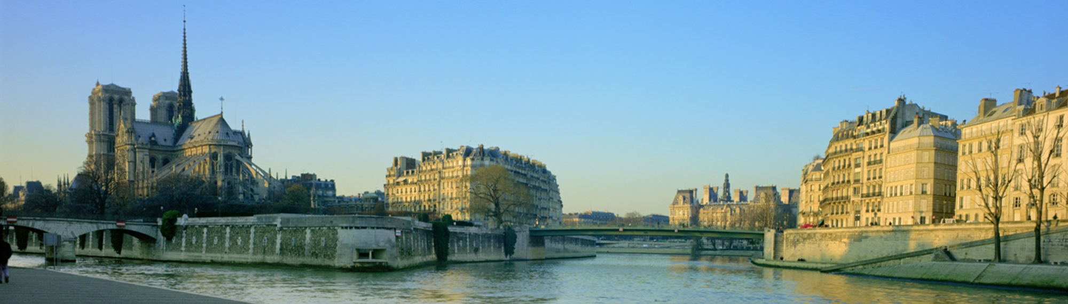
Chapitre 1
Voici Paris

Slide 3
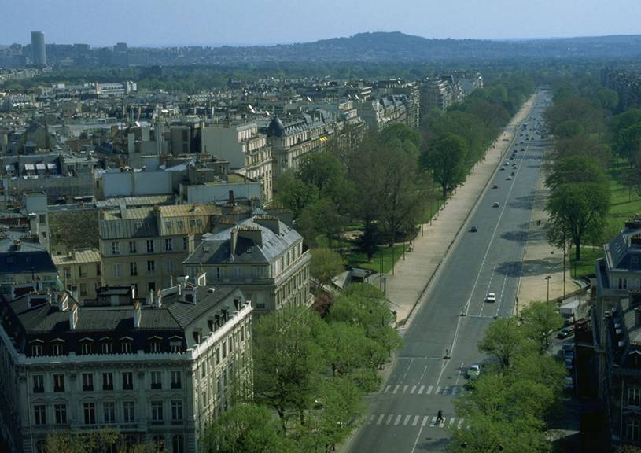
Quiz:
Hoeveel mensen wonen er in Parijs
en de voorsteden?
A bijna 5 miljoen
B bijna 10 miljoen
C bijna 15 miljoen [x]

Slide 4
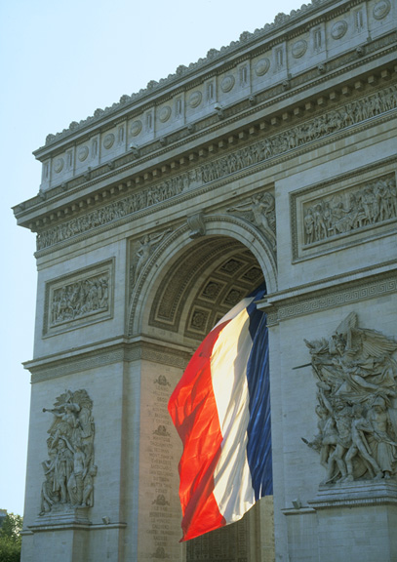
Quiz:
Hoe heet dit gebouw?
L’Arc de Triomphe

Slide 5
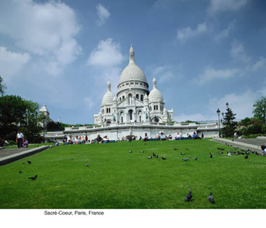
Quiz:
Welke kleur heeft de Sacré-Cœur?
A rood
B wit
C bruin

Slide 6
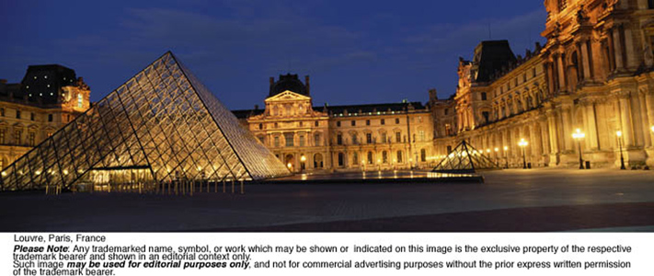
Quiz:
Wat is het Louvre voor een gebouw?
A kerk
B museum
C theater

Slide 7
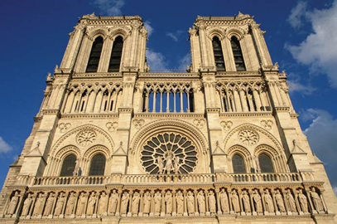
Quiz:
Hoe heet dit gebouw?
Notre-Dame

Slide 8
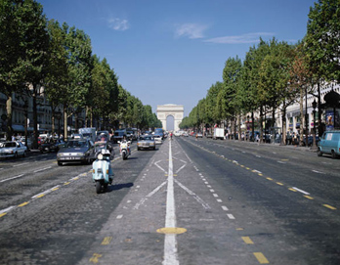
Quiz:
Hoe heet deze bekendste
straat van Parijs?
Les Champs-Élysées

Slide 9
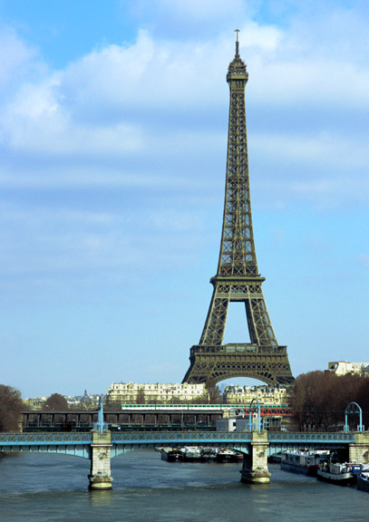
Quiz:
Hoe hoog is de Eiffeltoren?
A 100 meter
B 200 meter
C 300 meter
Notes:
Om te vertellen:
- De toren werd gebouwd tussen 1887 en 1889. De ingenieur-architect was Gustave Eiffel. Eiffel had tot aan zijn dood een woning in de top van de toren.
- Per jaar komen er meer dan 5,5 miljoen bezoekers om de Eiffeltoren te bezichtigen.
- Het idee was om de Eiffeltoren na 20 jaar weer te slopen, maar dat is nooit gebeurd.
- ‘s Avonds na 10 uur gaan er een paar minuten lichtjes knipperen op de Eiffeltoren.

Slide 10
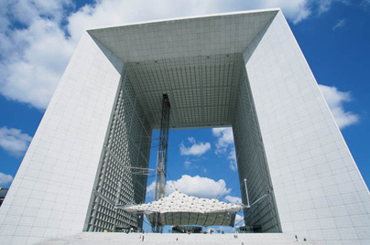
Quiz:
Staat dit gebouw wel of niet in Parijs?
wel

Slide 11
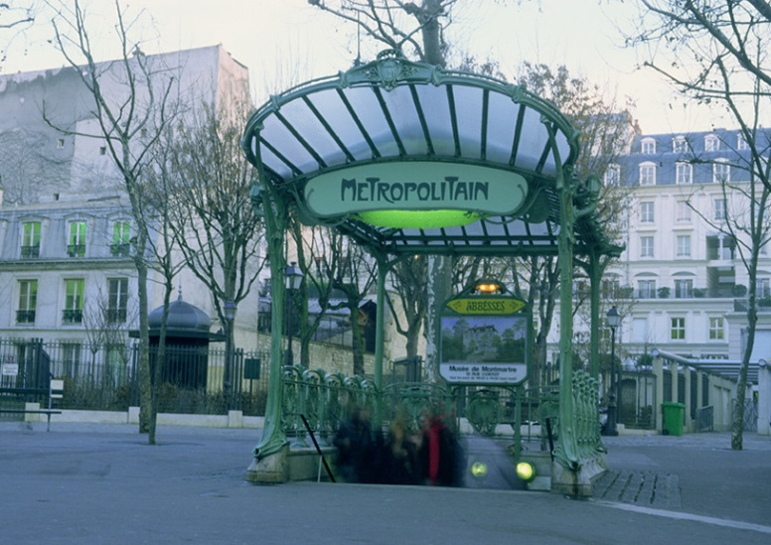
Quiz:
Wat is waar?
De Parijse metro heeft | Het spoor is
A 112 stations | A 66 kilometer lang
B 199 stations | B 113 kilometer lang
C 299 stations | C 213 kilometer lang

